Slide 1
基于IPv6的源地址验证研究

Slide 2
目录
背景与意义
研究内容
研究挑战
相关工作
具体研究
基于P4的接入网源地址验证方案P4SAVI
基于SRv6的域间源地址验证方案SRP
预期成果

Slide 3
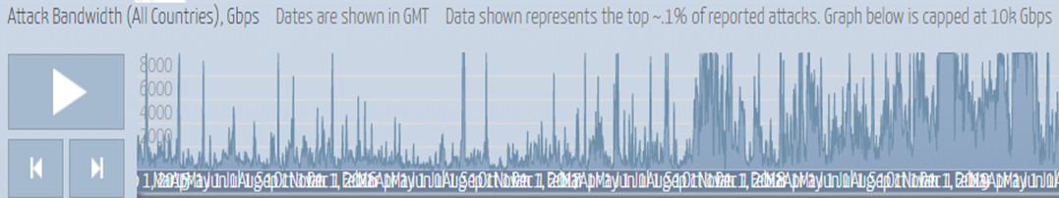
背景与意义
互联网体系结构设计之初没有考虑安全因素
路由器基于目的地址转发报文，缺乏对源地址真实性检验
IP地址伪造具有多种行为动机
隐匿攻击者的位置和身份
放大攻击效果
IP地址伪造导致网络安全问题日益凸显
溯源困难
利用源地址伪造的手段，网络攻击的发起者可以隐匿自己的身份和位置
防御困难
借助伪造源地址发起的分布式拒绝服务攻击是当前互联网公认的最大的安全威胁之一
管理困难
基于源地址的网络计费、管理和监控等无法正常进行
DDoS攻击流量变化
Notes:
因此进行IP源地址伪造至关重要

Slide 4
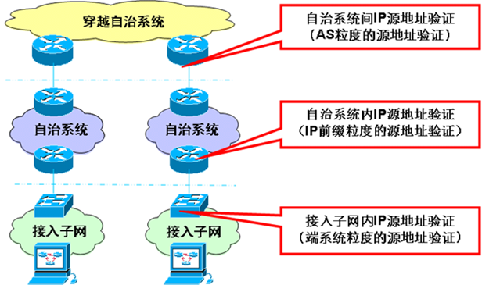
背景与意义
SAVA从接入网、自治域内、自治域间三个层次提出IP源地址验证体系结构
接入子网源地址验证
通过报文监听建立绑定规则,将伪造报文在其转发过程中的第1 跳交换机予以丢弃,能够实现主机粒度的源地址验证
自治域内源地址验证
进行IP前缀粒度的源地址验证，用于过滤域内用户发起的伪造报文
自治域间源地址验证
进行AS粒度的源地址验证，可通过不同自治域的相互协作传递过滤规则,
达到过滤域外源地址伪造报文的效果
基于IPv6网络进行源地址验证易于部署实施，并且有着更为广泛的应用
现有的基于IPv4的互联网已经部署和运行多年，直接在其上部署新的源地址验证机制比较困难，并且代价高昂
IPv4地址空间有限，网络地址转换（NAT）被广泛使用在现有网络上，而IPv6协议巨大的地址空间使得每一个接入网络的端系统都获得一个全局唯一的真实IP源地址成为可能
IPv6巨大的地址空间，为基于真实IPv6地址的应用提供了机遇，补充真实IPv6地址应用
追溯审计的NIDTGA应用 or APN6
Notes:
因此，在IPv6网络下进行源地址验证研究具有重要意义

Slide 5
研究内容
基于P4的接入网源地址验证增强方案P4SAVI：
接入网源地址验证是源地址验证体系结构的重要组成部分，在缺乏接入网源地址验证情形下，一个主机仍然可以伪造同一子网内其他主机的地址。SAVI是接入网源地址验证的代表，SAVI在SLAAC、静态配置的地址分配方式下，基于重复地址检测(DAD)过程建立绑定表项，而DAD容易遭受拒绝服务攻击，导致SAVI无法建立有效绑定表项，进而导致接入网源地址验证失效。
接入网源地址验证
基于SRv6的自治域间源地址验证SRP：
在接入网源地址验证未全网部署情形下，进行自治域内及域间源地址验证显得尤为重要。由于自治域内的网络设备都在同一管理机构下，主要的验证机制只需部署在运营商网络和接入网络的边界，可采用入口过滤等机制进行源地址的检验，相对简单，本文不对其进行研究。自治域间的源地址验证需要不同自治域间协同工作，较为复杂，目前存在的自治域间的源地址验证方法要么缺乏部署激励，要么存在安全问题，要么实施难度大，还未真正在现有互联网上得到广泛的部署。
自治域间源地址验证
Notes:
尽管以接入子网为基础的源地址验证技术已于IETF逐步标准化!但自治域间的源地址验证却缺乏具有高可部署性的方案。仅仅依靠接入子网、自治域内的源地址验证策略在非全局部署的情况下无法解决整个互联网的源地址验证需求! 因此研究自治域间的源地址验证技术具有重要意义
整体上确认是域间源地址验证方案，标签类方案，说清楚假设场景（对域内有没有假设），更新域间挑战（SAVA技术报告整合初稿）

Slide 6
研究挑战
在IPv6网络中一个主机通常配置多个地址，如何在P4SAVI中解决多个地址与同一个主机网络链路层属性存储，使其便于快速查询访问是一个挑战
接入网源地址验证P4SAVI
在P4SAVI流程中，涉及两次地址状态的更新，而P4交换机不支持计时器，如何在没有计时器的情况下完成地址状态的更新是一个挑战
存在的自治域间源地址验证方案往往需要自治域边界路由器间进行复杂密钥协商过程，如何在不引入新的控制协议情形下完成密钥的协商是一个挑战
自治域间源地址验证SRP
存在的自治域间源地址验证方案往往由于复杂的实施性，难以在真实互联网上进行部署使用，如何在对现网设备进行少量修改的前提下完成源地址验证是一个挑战
Notes:
基于SAVA技术报告整合初稿，更新自治域间挑战

Slide 7
接入网源地址验证技术难点
如何避免利用新的协议对主机进行地址真实性的验证
如果存在专用于主机源地址验证的协议，那么基于这个协议来进行源地址验证是一件非常简单的事情。但是，由于并没有任何协议被设计用来完成主机和接入设备之间的源地址验证。尽管主机级别的源地址验证存在大量技术，但是大多数技术都依赖于修改主机，强制主机进行某些非标准化的协议，来达成主机和接入设备之间的验证。这种修改一方面技术上是相当困难的，特别对于Windows等非开源的操作系统，这种要求很难达成。另外一方面，在实际部署中也会造成相当的管理负担和用户的抵触。
为此，为了经济高效地完成对主机的源地址验证，只能从现有协议中寻找可以帮助确定主机源地址真实性的依据。但是，如果不利用新的协议，产生正确的验证规则就是一件非常困难的事情。这时候，需要从庞杂且数量巨大的现有协议中寻找提炼源地址真实性的依据。这是一项全新且具有挑战性的任务。
从为数众多的协议中，SAVA-A从分析和源地址分配的相关标准出发，指定按照标准化的方式被分配的源地址是真实的，并分析了这种方式的合理性。依赖于监听标准化的协议，SAVA-A避免了对主机进行任何修改，轻量高效地完成了源地址验证的工作。不过，这种方式同时会引入下面的另外两个难点。以下将一一分析。
如何处理主机协议栈不完全的情况
SAVA-A在设计原则上要求主机的协议栈必须是完全的，否则无法建立正常的绑定条目。但是，由于主机操作系统版本的差距，可能未必所有的主机都支持完整的协议栈。如果不考虑这些情况，将会出现一些主机在执行SAVA-A时无法正常上网的情况，为此，必须处理主机协议栈不完全这种情况。
处理主机协议栈不完全的情况，最大的难点在于如何跟各种伪造源地址攻击的模式进行区分。这是因为各种伪造源地址攻击的表现是就是不完全的协议栈。如果不区分这两种方式，那么将无法控制伪造源地址的攻击。
为此，我们提炼了地址分配的核心原则作为依据来处理这种情况，并不完全依赖于对协议的监听。例如，针对DHCP场景，核心的原则是DHCP服务器是否对地址进行了分配，而且地址并不为其他用户所使用。这时候，协议栈不完全的用户能够正常上网，而伪造源地址的攻击依然能够得到遏制。

Slide 8
接入网源地址验证技术难点
如何协调其它相关协议的需求
除了和地址分配直接相关的协议，在地址的使用规则上，还有许许多多的协议，这些协议的制定往往用于更加特定的场景，例如针对移动场景的DNA，针对快速配置的优化的DAD协议等等。这些协议实际上和常规协议是存在一定冲突的，只是因为之前并不存在一个基于常规协议的源地址验证方案，这个问题并没有暴露出来。
SAVA-A作为安全机制，是有必要考虑这些场景的，否则将会降低适用性。这时的难点一方面是为了保证能够处理已经得到标准化的场景，需要找到所有的相关的标准。另外一方面，是避免放宽条件之后，引入的状态机太多，导致最后的方案过于复杂。
为此，我们从常规的标准出发，依然引入针对特定标准进行搜索，确定其中和标准协议存在冲突的地方。在建立绑定时，依然以地址分配的核心原则作为依据来处理，而不是具体处理每一种特例，这样也可以为新的地址使用方式留下空间。

Slide 9
域间源地址验证技术难点
如何提高验证的效率(有没有办法改善？)
端到端的源地址验证的一个难点就是如何保证源地址验证的效率。传统的方式采用密钥加密认证的方式，这种方式的开销非常高，往往需要依靠专门的设备来处理，而且会给网络设备带来很高的开销。在网络负担很重的情况下，这种方式会造成服务质量下降甚至出现丢包
SAVA-X动态标记、无需采用加密认证，简单查表计算，通过动态性来保证标记的安全性
SRP基于哈希生成标签，
如何降低控制平面开销(方法优势)
端到端机制的另外一个问题是控制层面的开销会随着参与者的增加出现平方级别的增长。考虑到地址域的巨大数量，端到端方法到一定程度之后将会面对巨大的可扩展性压力，为此，必须要设计降低控制层面开销的方法
SAVA-X采用自动状态机的方式来产生和同步报文标记，对端之间只在开始时交换一个报文标记的种子，之后基于这个种子来产生新的报文标记（一旦有一端出现报文标记更新异常，就会出现故障）
SRP无需设计专用的控制协议，通过数据报文传递secret
如何防御报文伪造(天然可解决)
基于报文标记的安全验证方式的一个潜在的安全威胁是一旦报文标记被窃听或者报文标签被盗用，那么相应的源地址将依然可能被伪造
SAVA-X增加基于状态机标记的数据包摘要签名机制（增加签名机制，验证效率不会降低嘛）
SRP逐包签名
如何达到时钟不准时的对端之间的时间片同步(不存在这问题)
基于状态机来更新标记的方法问题在于一旦对端之间的时钟无法对准，以及考虑到报文的旅行时间问题，会出现将合法报文判断为非法报文的情况。考虑到时间同步的困难性，这个问题是相当难以解决的
SAVA-X依靠滑动窗口机制来避免对端之间的不同步问题，只要时间差在一个甚至多个时间片以内，就认为标记是有效的
Notes:
低的运行与管理开销、能精细防止IP源地址伪造、支持增量部署
自动同步与更新签名、域内域间两个层次、防重放攻击
极低的开销如何体现？ SHA256 折叠算法
伪随机数算法KISS 标签生成算法 生成的标签以明文方式加入报文 验证位串匹配
多层级信任联盟
状态机标记和时间相关

Slide 10
论文主要工作
研究题目
关键问题
解决方案
原型系统
SAVI是接入网源地址验证的代表，SAVI在SLAAC、静态配置的地址分配方式下，基于重复地址检测(DAD)建立绑定表项，而DAD容易遭受拒绝服务攻击，导致SAVI无法建立有效绑定表项
基于P4的接入网源地址验证方案
基于IPv6的源地址验证研究
基于IPv6的源地址验证的原型系统的实现与验证
互补关系
存在的基于路径类及基于标记类的自治域间的源地址验证方法均由于各自特定的问题，还未真正在现有互联网上得到广泛的部署
基于SRv6的自治域间源地址验证方案
Notes:
研究题目有点大

Slide 11
域间源地址验证方法增量部署难点
（1）避免假阳性：在局部部署的情况下，准确判断一个报文是否为伪造报文，防止因为信息错误、缺失或滞后导致过滤掉合法的报文。
（2）过滤效果和部署激励：在局部部署时，部署者应该有所收益，即地址域收到伪造报文明显减少。尤其在部署早期，吸引地址域进行部署更为重要。此外，对于尚未部署的地址域，提供足够的部署激励，即使得其部署后的收益明显大于未部署的收益。
（3）设备升级维护开销：在技术上和经济上，方法的开销应该足够小，升级的成本和运维的开销足够小。

Slide 12
SAVA-X如何实现增量部署
（1）端到端的验证方案：传统的基于路径的方案（如uRPF、Passport等）依赖于报文转发路径的信息对伪造进行判定，当出现路由震荡（导致信息滞后）、非对称路径（导致信息错误）、静态路由配置（导致信息缺失）时，就会发生假阳性。而SAVA-X采用了一种端到端的验证模式，两端在报文中加入标签进行验证，不受网络路由的影响，信息同步、完全、准确，避免了假阳性。
（2）建立信任联盟：以往的方法（如DPF等）仅仅关注部署所产生的整体收益，即整个互联网产生了怎样的效益，而忽略了对于部署者个体的收益。在SAVA-X中，提出了层次化信任联盟的概念，所有部署了SAVA-X的地址域均加入这个信任联盟，信任联盟成员之间最大化的为彼此过滤伪造报文，从而最大化成员的收益。而另一个方面，联盟成员不为非联盟成员进行过滤，也即最小化了非联盟成员的收益。成员与非成员收益的差，即为对尚未部署的地址域的部署激励。通过最大化这个部署激励，吸引各个地址域加入联盟，增量地实现全局部署。
（3）在设备实现和部署细节上，SAVA-X提供了多种可行的技术和方式，增加部署可能性，降低部署和运维成本。首先，对于现网运行的华为、华三、比威的路由器，均提供了非常简易的软件更新升级办法。此外，对于暂不能升级的路由器，可以采用旁路部署（通过策略路由实现）盛科SAVA-X专用设备的办法实现报文的过滤；在这种部署场景下，原有路由器除了增加几条策略路由配置外，不需做任何的配置改动，所有源地址验证功能都在盛科SAVA-X专用设备上实现；该设备具有40Gbps的处理能力，提供了10Ge和Ge两种接口，支持多设备旁路到同一现网路由器，满足现网的需求。

Slide 13
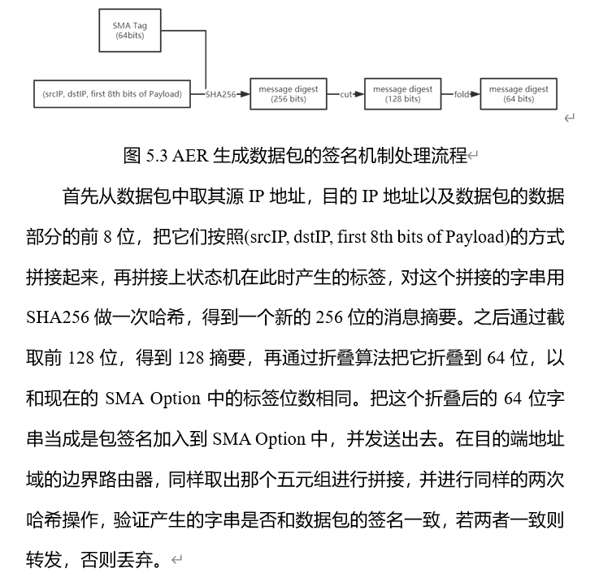
域间源地址验证技术难点
SAVA-X
SAVA-X中防止数据包篡改的机制，通过把数据包中的部分信息和状态机产生的标签进行拼接并计算其Hash值，达到逐包签名效果，抵御攻击者复用标签进行攻击
Notes:
在避免假阳性、具有足够过滤效果和部署激励的前提下，支持各个地址域增量式的加入SAVA-X信任联盟
我这边能不能也只用哈希
SHA256 折叠算法

Slide 14
SAVA-X
动态标记+签名 和 我的方案有无本质区别
SAVA-X：如何生成标签，基于标签进行哈希得到逐包的签名
SAVA-X采用自动状态机的方式来产生和同步报文标记，对端之间只在开始时交换一个报文标记的种子，之后基于这个种子来产生新的报文标记（一旦有一端出现报文标记更新异常，就会出现故障）
伪随机数算法（KISS）来作为状态机的标签生成算法。该算法运行效率高，生成的标签以明文方式加入报文，验证只需位串匹配
如何达到时钟不准时的对端之间的时间片同步？
我的方案：基于非对称加密协商secret，基于secret进行哈希得到逐包的签名
方案优点：
防重放、安全性高且轻量、适合在路由器上实现和运行
无额外协商过程、更新签名 两个机制
低的运行与管理开销、能精细防止IP源地址伪造、支持增量部署
验证可在域内、域间两个层次间完成，两个层次是可独立部署的

Slide 15
可以借鉴的地方
本方案是一种端到端验证机制，通过引入自动同步与更新签名的方法，使得验证可以在域内与域间两个层次间完成，同时两个层次是可独立部署的，使得攻击者既不能伪造其他域内的IP，也不能伪造本域或本子网内的IP。

Slide 16
接入网源地址验证相关工作
绑定类技术
EAP不兼容现有的地址分配方式，而且需要对主机和交换机都进行一定的修改，难以实施部署
IP Source Guard依赖于监听DHCP报文或者基于手动绑定，建立地址和交换机端口之间的绑定关系。其技术细节没有公开，也没有标准化，不能用于IPv6环境
SAVM-SeND，需要主机配置SeND协议，难以实施部署
SAVI在SLAAC及静态配置情况下，基于DAD建立绑定表项，遭受DAD拒绝服务攻击问题
VAVE 基于OpenFlow协议，NOX控制器从全局视角上决定了每台SAVI设备上的验证规则；VAVE具备三个特性：按需过滤、可快速适应路由变化、只对报文验证一次；VAVE由边缘路由器将报文重定向到NOX控制器，NOX控制器基于规则检查报文的源地址是否真实，并将规则下发至路由器上。VAVE将OpenFlow设备划分出三种类型接口：与主机连接的，与其它OpenFlow设备连接的，与传统设备连接的。对于与主机连接的接口，基于SAVI机制产生规则；对于与其它OpenFlow设备连接的接口，无需产生规则；对于与传统设备连接的接口（本篇文章的工作只在这一点），存在这样的场景：对于一条流，如果其所经过的路径均位于VAVE的边界上，那么如果这条流从传统设备到达VAVE接口，则一定是伪造的。遭受DAD拒绝服务攻击问题。对于从VAVE接口到达的流，假阴性很高。VAVE接口处理逻辑复杂。评价时与SAVI做了对比。
SAV-Switch 只是以太网交换机上对SAVI的实现，遭受DAD拒绝服务攻击问题
SDN-SAVI利用OpenFlow交换机监听地址分配报文，在控制器上建立绑定表项，并将流表下发至OpenFlow交换机以过滤伪造报文，遭受DAD拒绝服务攻击问题，存在Control Loop，数据平面处理性能差
SIPAV-SDN类似于SDN-SAVI，遭受DAD拒绝服务攻击问题
自验证技术
CGA需要更改主机协议栈，难以实施部署，且只适用于IPv6这种地址空间大，合法地址稀疏的情况，此外，难以和常见的DHCP技术进行配合
端到端验证技术
SAV-Edge，主机在报文中添加基于会话密钥生成的报文内容的哈希值，由安全网关进行验证。这种方法必须要修改主机，并且使用额外的验证设备，部署实施复杂度大；主机及安全网关间需要进行密钥分发，控制协议复杂；每次加密验证需要经过两次哈希值的计算，数据平面的计算开销大
Notes:
SAVI、SDN-SAVI、P4-SAVI进行对比：功能、性能、部署可行性进行对比
为了支持SAVI，网络设备厂商需要在它们的交换机上针对不同的网络环境实现不同的RFC。SDN提供了机会来部署SAVI而不需要在SDN交换机上实现额外的特征，P4同样提供了这个能力

Slide 17
接入网源地址验证相关工作
将接入网源地址验证技术的范围限定为，可以工作在接入主机和网络的3层网关（包含3层网关）之间的源地址验证技术
目前存在的接入网源地址验证技术可以划分成：端口绑定类技术，自验证技术，和端到端验证技术
端口绑定类技术大致思路是网络设备监听地址分配过程，建立IP地址与主机网络链路层属性的绑定表项，并基于绑定表项过滤伪造源地址报文
IP Source Guard技术细节未公开，也没有标准化，不能用于IPv6环境
EAP、SAVM-SeND不兼容现有的地址分配方式，对主机进行了修改，难以实施部署
SAVI、VAVE、SAV-Switch、SDN-SAVI、SIPAV-SDN在SLAAC及静态配置情况下，均基于DAD过程建立绑定表项，遭受DAD拒绝服务攻击问题，此外，VAVE、SDN-SAVI、SIPAV-SDN均引入了SDN控制器，并且在建立绑定表项过程中，存在网络设备到控制器再到网络设备的控制路径，引入了数据平面的通信开销
由于SAVI已经标准化，并且在各大网络厂商（华为、华三）得到了实现，还在各校园网（清华大学）得到了实际部署，本文基于此进行研究
自验证技术大致思路是终端主机基于非对称加密算法产生不可伪造的、可自行验证的IPv6地址，网络设备均可基于IPv6地址所对应的公钥值验证该IPv6地址的真实性，该类技术需要对终端主机协议栈进行修改，难以实际部署
CGA
端到端验证技术大致思路是终端主机在报文中添加特定标签，网关对报文中的标签进行验证，以此判断主机地址的合法性，该类技术的难点在于产生标签所需密钥的分发过程，该类技术需要对终端主机协议栈进行修改，难以实际部署
SAV-Edge
Notes:
易部署并且没有拒绝服务攻击

Slide 18
接入网源地址验证方案P4SAVI
背景
由于现有的接入网源地址验证方案要么对终端主机进行了修改（自验证技术方案，端到端验证技术方案，端口绑定类技术方案中EAP、SAVM-SeND），要么不能用于IPv6环境（IP Source Guard），要么由于控制路径引入了数据平面的通信开销（VAVE、SDN-SAVI、SIPAV-SDN），都没有在实际IPv6网络中进行部署
而已经标准化，并且在各大网络设备厂商（华为、华三）中得到实现，还在各个校园网（清华大学）得到实际部署的SAVI却面临着重复地址检测拒绝服务攻击问题，这会使得接入网源地址验证失效
在SLAAC、静态配置的地址分配方式下，SAVI基于重复地址检测(DAD)过程建立绑定表项，DAD涉及NS与NA两种ICMPv6消息，这些消息均包含源地址、目的地址及目标地址。在DAD过程中，主机发送NS报文，携带欲配置的IPv6地址，由于NS报文的公开性，攻击者可基于NS报文中的IPv6地址，构造带有伪造目标地址的NA报文（源地址、目的地址真实，目标地址伪造），以干扰DAD过程。现有的SAVI设备尽管提供了对源地址真实性验证机制，但不会对NA报文中的目标地址进行检查，导致SAVI设备误认为IP地址重复性，无法建立有效绑定表项，进而导致接入网源地址验证失效，此外还干扰了主机侧IPv6地址正常配置
考虑到SAVI的广泛部署性，本文基于其进行研究
本质原因
SAVI只监听报文中源地址真实性，而对于NS、NA报文中目标地址的真假性，不做检查
考虑到P4提供的灵活的解析器以及其本身对网络设备的可编程能力，本文基于P4，提出了接入网源地址验证增强方案P4SAVI
P4SAVI核心想法
不仅对报文源地址真实性进行检查，还对NS/NA报文中目标地址的真实性进行检查，以此过滤伪造报文
Notes:
本文首先分析了SAVI会遭受重复地址检测拒绝服务攻击的本质原因

Slide 19


接入网源地址验证方案P4SAVI
威胁模型
网络设备真实可靠，主机不可靠，主机可以任意伪造地址发送报文
端口 | IP地址 | 地址状态
1 | IPv6 1 | Preferred
2 | IPv6 2 | Tentative
2
1
NS
NA
报文类型 | 源地址 | 目的地址 | 目标地址
NS | 未定义 | 多播地址 | IPv6 2
报文类型 | 源地址 | 目的地址 | 目标地址
NA | IPv6 1 | 多播地址 | IPv6 2
IPv6 1
Attacker
Notes:
DAD，RFC6620
以接入网源地址验证的角度来重新思考P4SAVI的挑战、结构设计及写作问题

Slide 20



接入网源地址伪造威胁模型
2
1
无线控制器
交换机
无线接入点
NS
NA
NS
NA
IPv6 1
IPv6 2
攻击者
攻击者
有线场景
无线场景

Slide 21
接入网源地址验证增强方案P4SAVI
针对现有SAVI无法过滤带有伪造目标地址的NS/NA报文，本文提出接入网源地址验证增强方案P4SAVI
目标
解决DAD拒绝服务攻击问题，同时满足轻量级、易部署、鲁棒性特征，并提供接入网源地址验证功能
核心想法
P4SAVI通过监听IP地址分配过程，建立IP地址与主机网络链路层属性绑定表项，并利用P4解析器提取NS/NA报文中目标地址，基于绑定表项，过滤带有伪造源地址或目标地址的报文
通过过滤伪造源地址或目标地址的NS/NA报文，解决了DAD拒绝服务攻击问题
通过不引入控制器，直接在数据平面建立绑定表项，解决了SDN架构中存在的控制路径带来的数据平面通信开销问题
大致过程
监听IP地址分配过程
建立IP地址与主机网络链路层属性绑定表项
过滤伪造源地址或目标地址的报文
主机
SAVI交换机
路由器
放行
IPv6地址 | 主机网络链路层属性
主机
P4SAVI交换机
路由器
 | 源地址 | 目标地址
NA | IPv6_1 | IPv6_2
丢弃

Slide 22
P4SAVI设计目标
提供接入网源地址验证功能
解决DAD拒绝服务攻击问题
满足轻量级、鲁棒性、易部署的特征
轻量级
P4SAVI不应给主机或网络设备引入哈希加密计算，这会带来计算复杂度。此外，P4SAVI应该只给交换机带来微小的性能代价。
鲁棒性
P4SAVI不应引入一个中央节点，这需要P4SAVI能够以分布式地方式解决DAD的拒绝服务攻击问题，这确保了P4SAVI不会遭受单点故障问题。
易部署
P4SAVI不应修改NDP及主机协议栈，这意味着P4SAVI是纯粹地网络侧的解决方案，这确保了网络管理人员在不需要升级主机功能的情况下完成对P4SAVI的部署
高性能（可否与鲁棒性合到一块）
P4SAVI不应引入控制路径，这需要P4SAVI可在数据平面直接建立绑定表项并过滤伪造报文，这避免控制路径带来的数据平面通信开销
与现有网络的混合？

Slide 23
P4SAVI设计挑战
一个主机对应多个地址（增加有线及无线的情况？）
在IPv6网络中，一台主机通常配置多个IPv6地址。其中一个是链路本地地址，其他的可以通过SLAAC、DHCPv6或手动配置来分配，如何在P4SAVI中解决多个地址与同一个主机网络链路层属性的存储是一个挑战。
在没有控制器的情况下完成流规则的自动配置
P4是一门用来描述怎么解析及处理报文的数据平面编程语言，P4程序通常使用来自控制平面的流规则来决定对于每个报文采取什么行为。虽然P4Runtime提供了一个用于配置和下发流表的控制平面编程接口，但它需要维护整个网络拓扑信息，这可能导致单点故障问题。怎样在交换机本地配置并下发流表是一个挑战。
在没有计时器的情况下完成地址状态的更新
在P4SAVI的处理流程中，存在着两个地址状态的更新：第一，当一个绑定表建立时，P4SAVI会将IPv6地址状态设置为“tentative”，如果在一段特定时间内（例如1秒）没有接收到NA消息，这个IPv6地址将通过重复地址检测流程，并且它的状态将更新为“preferred”。第二，每个preferred的地址都存在一个生存期。例如，在DHCPv6中，当分配IPv6地址给客户端时，preferred的生存期携带在Reply消息中。在SLAAC中，preferred的生存期携带在RA消息的前缀信息选项中。一个preferred的地址将转变成deprecated，当它的生存期过期时。P4SAVI应该及时地更新并且清除过期的绑定表项。然而，在当前P4的版本下，不存在相关的定时器机制。因此，怎样在没有定时器的情况下完成地址状态的转变是一个挑战。
兼容现有网络设备及协议，混合部署

Slide 24
P4SAVI设计
架构设计
端口类型划分
具体设计
一个主机对应多个地址
一个端口预留多个地址机制
在没有控制器的情况下完成流规则的自动配置
Digest通信机制
在没有计时器的情况下完成地址状态的更新
报文触发的地址状态更新机制
算法设计
源地址及目标地址验证机制
绑定表项更新机制
Notes:
先依据目前的设计与实现，把目前的情况给写完，之后如果有优化，再考虑更新

Slide 25
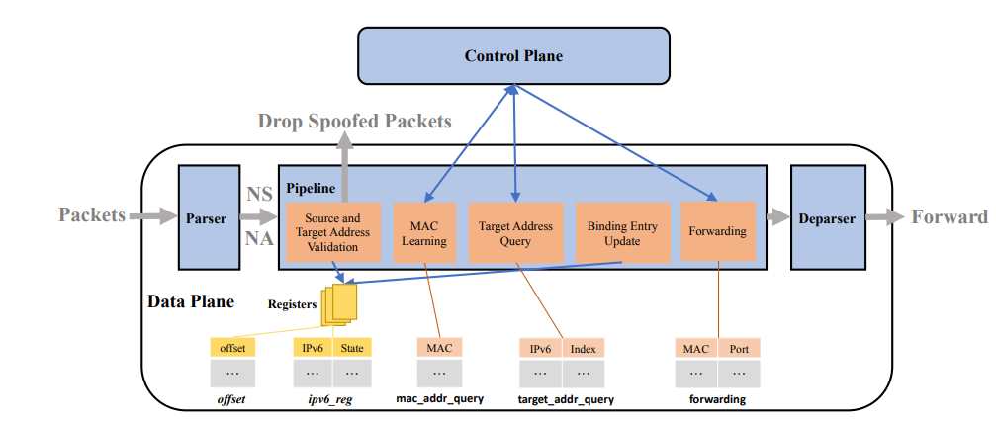
P4SAVI架构设计

Slide 26
P4SAVI端口类型划分
为了避免在所有交换机上进行地址分配机制的监听与地址绑定，将交换机的端口划分了四种类型，并且在它们之上定义了不同的行为
P4交换机端口（p₁，p₂）
传统交换机端口（p₅）
主机端口（p₄）
信任端口（连接信任的服务器，例如DHCP服务器）（p₃）
嗅探在主机端口、信任端口和传统交换机端口上进行，验证在主机端口和传统交换机端口上进行
针对SLAAC及静态配置（SAVI-FCFS），
嗅探DAD报文（NS/NA）
针对DHCPv6，嗅探DHCPv6协议通信报文
DHCPv6 Client及DHCPv6 Server消息
P4 Switch₃
p₂
DHCP
Server
P4 Switch₁
p₁
P4 Switch₂
p₃
p₅
p₄
host₁
Switch₄
host₂
host₃
host₄

Slide 27
P4SAVI端口类型划分
P4 Switch₃
p₂
DHCP
Server
P4 Switch₁
p₁
P4 Switch₂
p₃
p₅
p₄
host₁
Switch₄
host₂
host₃
host₄

Slide 28
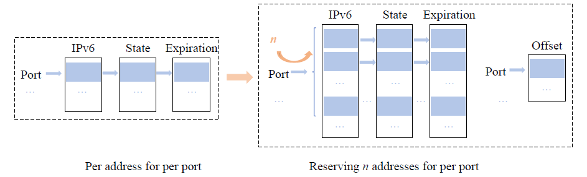
P4SAVI具体设计-一个端口预留多个地址机制
寄存器设计

Slide 29
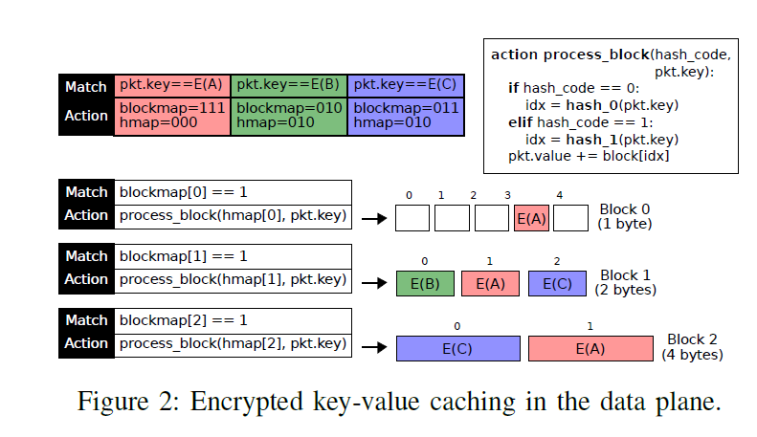
Accelerating Encrypted Data Stores Using Programmable Switches
Hash-based indexing scheme
P4-EncKV
Encrypted key-value stores
为什么存储加密的键值数据，传统的交换机上的netcache也能做，但需要进行修改
优势
自适应数据精度
register单元设置为2的指数方大小，采用多个register数组灵活拼接
没有存储碎片产生
数据灵活存储在多个register上，用两个bitmap来确定数据在register上的位置
一个bitmap指明数据存储在哪些register上
一个bitmap指明使用了哪个哈希函数（bitmap指名使用了哪个哈希函数，key是哈希函数的输入值）
哈希函数对每个key进行哈希，得到index
需要完善
没有说明MAT表如何构建，即如何存储、删除数据，也没有说明为什么存储加密数据，哪部分加密（Key Or Value）
应该是以填满register为目标来为每个key选择具体使用哪个哈希函数
劣势
每查询一个数据，需要遍历1+block 次的MAT表，进行多次哈希计算及register查询操作（查询性能上开销很大）
用于P4DAD
无线场景：MAC、IPv6存储，MAC哈希出register中的索引值 （MAC相当于Key，IPv6相当于Value），同样两个bitmap
如何避免冲突？（多个哈希函数，旨在填满register）
如何解决一个主机具备多个IP地址问题？（多个register设计）

Slide 30
P4SAVI存储优化设计
挑战：在有线与无线场景下，主机网络链路层属性不大一致（有线为主机端口，无线为MAC地址），如何针对不同绑定锚点，设计统一存储方式，并且可存储多个IP地址是一大难点
存储信息
Port，IPv6 或 MAC，IPv6
Match-Action Table
Port/MAC -> BlockMap (1,0,1,0)，Index/HashMap
BlockMap 确定使用了哪几个Register
理论分析采用几个Register设计比较好（3，4，不限？）
Register中索引的表示
直接用Index（需要记录register中各个位置存储情况信息（occupied/spare））
使用point记录当前register所在位置，从前往后遍历，直到找到空闲位置
（P4不支持循环操作，当register存储较满情况下，遍历时间复杂度大）
可否设计一个好的算法，从bitmap中快速找到其中为0的位？
采用HashMap
一个交换机或AP下连2000个终端设备
2^48 映射到 2000
可否通过几个哈希函数降低冲突概率？
cuckoo-hash-based hash table 可否扩大register size来减少冲突？
Register
Register Size

Slide 31
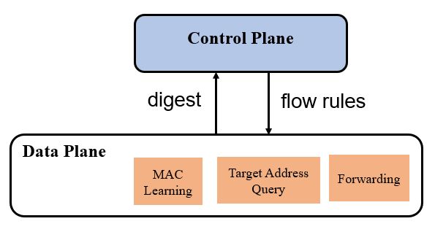
P4SAVI具体设计-Digest通信机制
Digest通信机制（这块能不能稍微设计下？）因为我们这块需要进行两个digest操作（mac，port）及（IPv6，index），
而目前P4控制平面是否只支持监听一个，所以还存在一些设计点

Slide 32
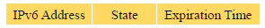
P4SAVI具体设计-报文触发的地址状态更新机制
由于P4支持在入口及出口流水线中，获取当前48bit 时间戳（timestamp）操作
在绑定表项中添加了过期时间（Expiration Time）字段，将tentative的过期时间设置为1s，preferred的过期时间由地址分配报文指定
地址状态从“tentative”到“preferred”（原则上，当主机进行DAD之后，再接收到主机的NS报文，会更新Tentative状态（是否需要补充调研数据？））
对于非DAD的NS报文，当发现本端口下对应的tentative状态的地址过期时，会将其转变成preferred状态
地址状态从“preferred”到“deprecated”（原则上在插入新的绑定项或使用绑定项进行源地址验证时，会清除过期绑定表项）
对于DAD的NS报文，当发现本端口下对应的preferred状态的地址过期时，会将其清除掉（deprecated）
对于非DAD的NS报文，以及NA报文，当发现本端口下对应的preferred状态的地址过期时，会将其清除掉（deprecated）

Slide 33
状态转移图
本端口下接收到非NA报文
以及绑定表项过期
本端口下接收到报文以及绑定表项过期
Tentative
Preferred
Deprecated
Notes:
状态转移图是不是做的太简单

Slide 34
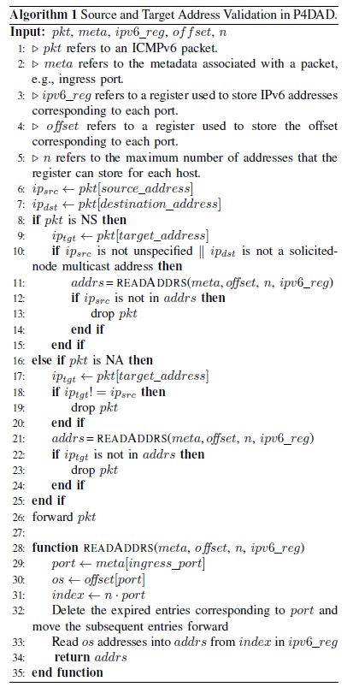
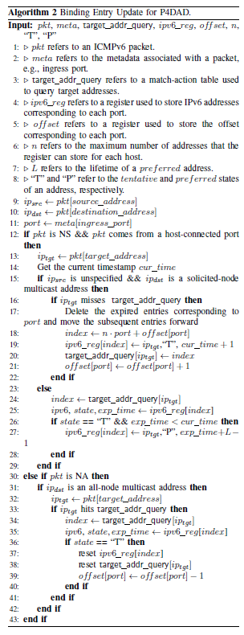
P4SAVI处理机制
源地址及目标地址验证机制
绑定表项更新机制

Slide 35
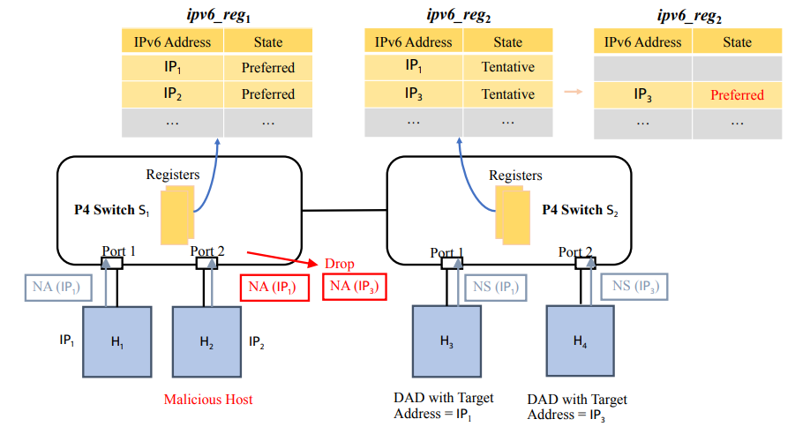
P4SAVI工作流程

Slide 36
P4SAVI实现与评估
实现
数据平面程序由P4₁₆ 编写，可直接编译运行在bmv2上
控制平面程序由Python编写
对比对象
SAVI、SDN-SAVI
评估目标
SAVI、SDN-SAVI、P4SAVI可否有效地过滤源地址伪造报文
SAVI、SDN-SAVI、P4SAVI可否有效地防御DAD的拒绝服务攻击
SAVI、SDN-SAVI、P4SAVI处理报文的表现性（NS、NA、普通报文）（测量延迟及吞吐量）
当增加主机数目时，P4SAVI的可扩展性
实验环境
Dell OptiPlex 7050 服务器
具备一个Intel(R) Core(TM) i7-7700 CPU以及7840 MB内存
Notes:
第二个，直接截图表示

Slide 37
过滤源地址伪造报文
Filtering Accuracy Percentage | SAVI | SDN-SAVI | P4SAVI
TCP
UDP
ICMP
Notes:
考虑每种场景下伪造报文及真实报文的数量
此外，还需各种伪造场景（仅限为数据报文伪造）

Slide 38
防御DAD拒绝服务攻击
Filtering Accuracy Percentage | SAVI | SDN-SAVI | P4SAVI
NS with forged source and target
NS with true source and forged target
NA with forged source and target
NA with true source and forged target
Notes:
考虑每种场景下伪造报文及真实报文的数量
此外，还需各种伪造场景（仅限为数据报文伪造）

Slide 39
处理报文表现性
处理报文时间及吞吐量

Slide 40
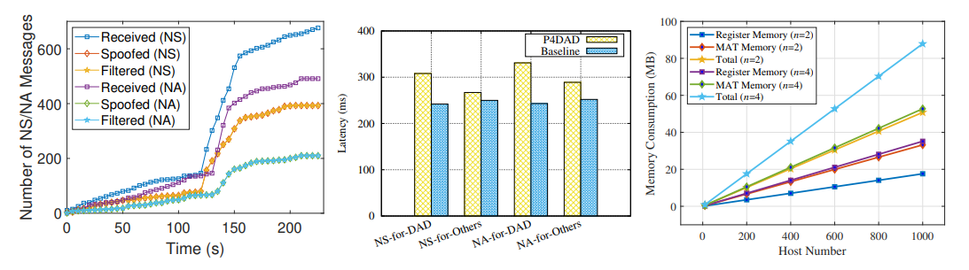
可扩展性

Slide 41
P4SAVI实现与评估（P4SAVI图标更新）
P4SAVI对NS/NA过滤
P4SAVI对NS/NA的处理时间
P4交换机的内存消耗

Slide 42
P4SAVI安全性分析
攻击P4SAVI设备
一个攻击者发动攻击来消耗P4SAVI设备的资源。例如，攻击者可能会尝试去发送带有不同源地址的NS报文来进行重复检测，使得P4SAVI设备创建绑定表项并且耗费内存。然而，P4SAVI在寄存器中只给每个端口保留了n个IPv6地址，在网络中，n通常设置成2或4。根据上一章节的分析，攻击者不可能通过发动这种攻击来耗尽P4SAVI设备的内存资源。
共享相同端口
如果一个攻击者和一个合法用户通过传统交换机连接到P4SAVI设备的相同端口，P4SAVI将给连接到相同端口的攻击者和合法用户建立绑定表项。在这样的场景下，攻击者仍然不能给连接到P4SAVI设备的其它端口的主机发动重复地址检测的拒绝服务攻击，因为伪造的NDP报文仍然会被P4SAVI过滤，然而攻击者可以针对连接到相同传统交换机的进行重复地址检测的主机发动拒绝服务攻击。在P4SAVI设备上共享相同端口是不被允许的，这点同样在上一章节中宣称过。
隐私性考虑
一个P4SAVI设备不应该打印未发生伪造的主机信息。此外，一个P4SAVI设备应该尽快删除绑定表项当地址被释放时。如果绑定项可能涉及检测、预防或跟踪实际目标地址伪造，那么这些信息可能会被存储一段时间，具体细节取决于网络的特定策略。

Slide 43
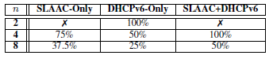
P4SAVI讨论
寄存器利用率
部署问题
P4交换机比较昂贵，针对不同场景，采用不同部署策略
第一跳层次
汇聚层级
有线、无线场景下绑定表项的存储问题
无线场景MAC、IP，MAC如何索引到寄存器中
VLAN引入时如何存储
n对寄存器利用率的影响

Slide 44
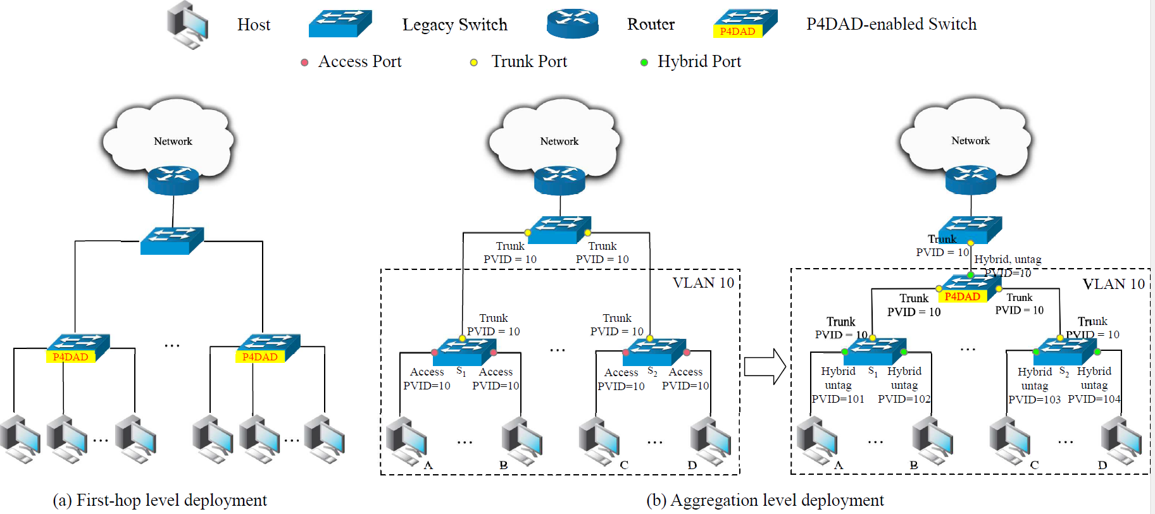
P4SAVI部署场景（P4SAVI图标更改）

Slide 45
基于SRv6的自治域间源地址验证SRP
背景
接入网、自治域内源地址验证均只能约束域内用户行为，无法抵御外域伪造源地址攻击，进行自治域间源地址验证显得尤为重要。目前存在的域间源地址验证方法可以划分成两类：基于路径类方法与基于标记类方法。基于路径类方法根据网络拓扑及路由策略在边界路由器上建立过滤规则，通过验证报文源IP入向端口合法性而判断源地址的真伪。基于路径类方法验证规则受网络拓扑以及路由动态性的影响，存在假阳性问题；并且，往往需要全局部署才可发挥作用；此外，基于路径类方法还依赖于路由决策信息的公开，而这对倾向于维持路由决策机密性的部分“保守”自治域而言，使其公开路由决策信息，存在挑战。上述因素均制约着路径类方法在实际互联网中的部署使用。
基于标记类方法通过在报文的源与目的自治域间建立一套仅供双方已知的标记系统，通过验证标记的合法性判断源地址的真伪。尽管标记类方法通过密码学计算实现了源地址的准确验证，但其不可避免地在源、目的自治域间进行密钥协商，增加了实现的复杂性；并且，其依赖于密码学计算，不可避免地需要对现有设备进行升级改造或购置专用硬件。上述因素均制约着现有标记类方法的实际部署使用。
基于IPv6路由转发，允许用户定义网络转发路径、定义转发节点功能，可通过TLV携带额外数据，SRv6在网络领域迅速得到发展，在网络切片、VPN、流量工程、SFC等方面发挥着巨大作用，并且主流设备厂商（例如，华为、思科、华三等）均对其提供了支持。受到SRv6平滑演进的影响，并结合域间源地址验证难以实际部署的问题，本文探究可否使用SRv6进行域间源地址验证。
核心想法
基于SRv6提供的三层可编程性，设计了一种标记类验证机制，借助数据报文同步源自治域密钥信息，可在传输自治域及目的端自治域实现源地址验证。
通过SRv6提供的SID可编程性，对SID中Func字段进行扩展，使其支持非对称加密计算。
通过SRv6提供的TLV可编程性，对HMAC TLV进行扩展，并设计新型TLV，以支持携带标签、密钥等信息。
通过数据平面同步源自治域密钥信息，可在传输自治域及目的端自治域实现源地址验证
降低密钥协商复杂度（O(n^2)->O(n)），从每通信对端一个密钥降低到每源端一个密钥
可在路径上进行源地址验证，减少带宽负担以及攻击汇聚的可能性
可缓解针对部署者的s-DDoS反射攻击
Notes:
基于SRv6提供的三层可编程性，及操纵路径转发的能力（并兼容于IPv6网络的特性）。
与RISP的本质区别：RISP利用中心化的RAC，密钥协商控制路径长，（RISP Server，RAC，RISP Server）；每一次的密钥更新均需要先给RAC，再由RAC同步至所有的RISP Server，这样感觉密钥同步开销太大。

Slide 46
问题描述
威胁模型
自治域AS不可靠，AS内部的主机可伪造本AS内部及其余AS的IP地址
攻击模型
d-DDoS攻击
s-DDoS攻击
AS2
AS1
AS3
AS4
AS5
AS9
AS6
AS7
AS8
Notes:
自治域AS间网络连接拓扑
此技术赋能已部署自治域判别彼此报文源地址真伪的能力

Slide 47
d-DDoS攻击模型
攻击者
受害者
被伪造者
良好者
AS2
AS1
针对AS9的d-DDoS攻击：
AS1、AS3、AS4、AS8伪造
AS6的IP给AS9发送伪造报文
AS3
AS4
AS5
红色箭头代表攻击流量
AS9
AS6
AS7
AS8
IP Header
S: 6 | D: 9
d-DDoS攻击
Notes:
绿色代表正常流量，红色代表攻击流量
AS1、AS3、AS4、AS8伪造AS6的IP给AS9发送伪造报文

Slide 48
s-DDoS攻击模型
攻击者
受害者
被伪造者
良好者
针对AS9的s-DDoS攻击：
AS1、AS3、AS4、AS8伪造
AS9的IP给AS5发送伪造报文
AS2
AS1
AS3
红色箭头代表攻击流量
绿色箭头代表正常流量
AS4
AS5
AS9
AS6
AS7
AS8
IP Header
S: 9 | D: 5
s-DDoS攻击

Slide 49
设计目标
提供自治域间源地址验证功能
可在传输自治域及目的自治域对部署自治域的报文进行真实源地址验证（即保证源自部署自治域的报文所携带的源地址确实属于该部署自治域）
具备易于部署、路径上过滤、报文捎带式协商特征
易于部署
标记类技术往往依赖于密码学计算，并不可避免地需要对现有设备进行升级改造或购置专用硬件，难以部署实施。可否提供一种易于部署的标记类技术，使得其无需对现网设备进行大幅更改。
SRv6在主流设备厂商（华为、华三、思科）处均获得了支持，并在中国电信、中国联通、中国教育科研网CERNET2得到了实际部署，借助SRv6提供的三层可编程性，实现标记类源地址验证技术，无需对现网设备进行大幅更改
路径上过滤
现有标记类技术往往只能在目的自治域过滤报文，不可避免地造成通信带宽的浪费。可否提供一种能在传输路径上过滤伪造报文的标记类验证方式，以减少带宽的负担及攻击汇聚的可能性。
将源自治域密钥同步至通信的每一个目的自治域，待传输路径上的自治域也获得源自治域密钥后，即可实现路径上过滤功能
报文捎带式协商
标记类技术需要源与目的自治域进行密钥协商，现有机制往往需要引入特定控制协议或专用的硬件设备进行，实施复杂度大，并不可避免地引入控制开销。可否直接利用数据平面报文进行密钥协商，以降低控制复杂性。
通过数据报文，借助SRv6提供的SID、TLV可编程性，运用非对称加密技术，在源与目的自治域间安全传输密钥信息，以实现报文捎带式密钥协商

Slide 50
设计挑战
鉴于SRv6有限的可编程能力，如何支持标签类的源地址验证技术
如何在源与目的自治域间同步密钥？如何在源自治域产生标签，在目的自治域验证标签？
鉴于现有标记类技术往往只能在目的自治域进行报文过滤，如何支持路径上报文过滤功能
如何将源自治域密钥同步至路径上的传输自治域？如何进行密钥更新以预防密钥泄露引发的安全问题？

Slide 51
核心设计点
核心想法
基于SRv6提供的三层可编程性，设计了一种标记类验证机制，借助数据报文同步源自治域密钥信息，可在传输自治域及目的端自治域实现源地址验证。
鉴于SRv6有限的可编程能力，如何支持标签类的源地址验证技术
扩展SRv6 SID的Func功能，使其支持非对称加密计算，并借助其在源与目的自治域间同步密钥信息
对SRv6 HMAC TLV进行改造，使其携带源自治域产生的标签，并在目的自治域进行验证
鉴于现有标记类技术往往只能在目的自治域进行报文过滤，如何支持路径上报文过滤功能
将源自治域密钥同步至通信的每一个目的自治域，以便传输路径上的自治域也能获得源自治域密钥信息，以实现路径上报文过滤
设计密钥自动更新机制，并给密钥添加过期时间，以预防密钥泄露引发的安全问题
Notes:
这一块可以考虑直接删除

Slide 52
架构设计
假设：部署自治域均是可靠的，具备各自的公私钥，且不会泄露
接收到的其余自治域的密钥
SRv6 Controller
AS2
核心想法：标签类验证机制，通过数据报文
同步源自治域密钥信息，可在传输自治域及
目的端自治域实现源地址验证
AS1
ASN | IP | Public Key
AS6 | Prefix₆ | Pub₆
AS9 | Prefix₉ | Pub₉
… | … | …
AS3
AS6->AS9
AS6->AS3
AS6->AS5
给目的部署自治域发
送的第一个数据报文
中携带密钥信息
AS4
AS5
AS9
Pub₉, Pri₉
Secret₆, Expiration₆
Pub₆, Pri₆
AS6
AS7
AS8
ASN | Secret | Expiration
AS6 | Secret₆ | Expiration₆
… | … | …
Hash Algorithm | Time | Tag
Asymmetric Algorithm | Expiration | Secret
Secret₆ = f₂(Pub₆, Pri₉, Secret)
Tag = f₁(Source, Secret₆, Time)
Tag = f₁(Source, Secret₆, Time)
Secret = f₂(Pub₉, Pri₆, Secret₆)
Notes:
设计原则：与谁通信，就与谁协商密钥
密钥在各个部署AS域间共享，思考下结合路径验证机制，前提假设会不会太强烈
路径验证好处：尽早过滤伪造流量，节省带宽；降低了密钥协商及管理（存储）的复杂度（每个AS一个密钥，不用每对AS一个密钥n^2->n）；结合密钥的路径协商机制；存在的问题，可能会存在d-DDoS攻击场景下非部署者受益问题（有解决办法）；针对假设太强的问题，设计了一种密钥自动更新机制；RISP本身存在这个问题，看看其是如何解决的；设想一个部署者密钥泄露的场景，进行安全性分析，看看其影响范围；SRv6本身就适合操控网络转发路径；
考虑Passport存在问题：受到路由动态性及网络拓扑的影响
这里的Time该如何表示？
RPKI Relying Party?

Slide 53
架构设计
SRv6 Controller
ASN | IP | Public Key
AS6 | Prefix₆ | Pub₆
AS9 | Prefix₉ | Pub₉
… | … | …
AS6->AS9 通信流程
密钥同步
① 密钥初始化
② 密钥更新
报文验证
③ 标签产生
④ 标签验证
AS1
AS2
AS3
AS5
AS4
AS9
Pub₉, Pri₉
① Secret₆, Expiration₆
Pub₆, Pri₆
AS6
AS8
AS7
① AS6, Secret₆, Expiration₆
② Secret_{6*}, Expiration_{6*}
② AS6, Secret_{6*}, Expiration_{6*}
Hash Algorithm | Time | Tag
Asymmetric Algorithm | Expiration | Secret
① Secret₆ = f₂(Pub₆, Pri₉, Secret)
① Secret = f₂(Pub₉, Pri₆, Secret₆)
② Secret_{6*} = f₂(Pub₆, Pri₉, Secret)
② Secret = f₂(Pub₉, Pri₆, Secret_{6*})
④ Tag = f₁(Source, Secret₆, Time)
③ Tag = f₁(Source, Secret₆, Time)
Notes:
设计原则：与谁通信，就与谁协商密钥
密钥在各个部署AS域间共享，思考下结合路径验证机制，前提假设会不会太强烈
路径验证好处：尽早过滤伪造流量，节省带宽；降低了密钥协商及管理（存储）的复杂度（每个AS一个密钥，不用每对AS一个密钥n^2->n）；结合密钥的路径协商机制；存在的问题，可能会存在d-DDoS攻击场景下非部署者受益问题（有解决办法）；针对假设太强的问题，设计了一种密钥自动更新机制；RISP本身存在这个问题，看看其是如何解决的；设想一个部署者密钥泄露的场景，进行安全性分析，看看其影响范围；SRv6本身就适合操控网络转发路径；
考虑Passport存在问题：受到路由动态性及网络拓扑的影响
这里的time该如何表示？

Slide 54
架构设计
SRv6 Controller
ASN | IP | Public Key
AS6 | Prefix₆ | Pub₆
AS9 | Prefix₉ | Pub₉
… | … | …
AS1
AS2
AS3
AS5
AS4
AS9
Pub₉, Pri₉
① Secret₆, Expiration₆
Pub₆, Pri₆
AS6
AS8
AS7
① AS6, Secret₆, Expiration₆
② Secret_{6*}, Expiration_{6*}
② AS6, Secret_{6*}, Expiration_{6*}
Hash Algorithm | Time | Tag
Asymmetric Algorithm | Expiration | Secret
① Secret₆ = f₂(Pub₆, Pri₉, Secret)
① Secret = f₂(Pub₉, Pri₆, Secret₆)
② Secret_{6*} = f₂(Pub₆, Pri₉, Secret)
② Secret = f₂(Pub₉, Pri₆, Secret_{6*})
④ Tag = f₁(Source, Secret₆, Time)
③ Tag = f₁(Source, Secret₆, Time)
Notes:
设计原则：与谁通信，就与谁协商密钥
密钥在各个部署AS域间共享，思考下结合路径验证机制，前提假设会不会太强烈
路径验证好处：尽早过滤伪造流量，节省带宽；降低了密钥协商及管理（存储）的复杂度（每个AS一个密钥，不用每对AS一个密钥n^2->n）；结合密钥的路径协商机制；存在的问题，可能会存在d-DDoS攻击场景下非部署者受益问题（有解决办法）；针对假设太强的问题，设计了一种密钥自动更新机制；RISP本身存在这个问题，看看其是如何解决的；设想一个部署者密钥泄露的场景，进行安全性分析，看看其影响范围；SRv6本身就适合操控网络转发路径；
考虑Passport存在问题：受到路由动态性及网络拓扑的影响
这里的time该如何表示？

Slide 55
架构设计
ASN | IP | Public Key
ASN | IP | Public Key
AS1 | Prefix₁ | Pub₁
AS2 | Prefix₂ | Pub₂
… | … | …
RPKI Repositories
RPKI Relying Party
SRv6 Controller
<IP>
<ASN, Public Key>
AS2
AS1
SRv6
SRv6
SRv6
SRv6
Notes:
不是主要的设计点，简要讲解下流程即可：
RPKI将各AS域的Public Key，IP，ASN的映射信息同步至SRv6 Controller，以供各AS域的边界路由器查询，以便同步密钥

Slide 56
防御效果
① AS1伪造AS6，发往AS5
在目的端AS5上过滤（通用场景）（缓解d-DDoS攻击问题）
② AS1伪造AS6，发往AS9
可直接在路径AS5上过滤
减少带宽负担以及攻击汇聚的可能性
③ AS1伪造AS6，发往AS7
可直接在AS3上过滤，缓解针对AS6的s-DDoS攻击问题
引入源地址验证即服务思想，AS3进行选择性过滤
订阅其服务的未部署者（AS7）
担心遭遇s-DDoS反射攻击的部署者（AS6）
AS2
①
②
AS1
③
AS3
AS5
AS6
AS4
AS9
AS7
AS8
Notes:
源、目的端、被伪造者、所经过路径
AS1伪造AS6发往AS7，如果在AS3上被过滤了，可以缓解AS6的s-DDoS攻击问题（路径上过滤产生的新场景），但也可能产生未部署者受益的问题。（这里可以引入一种源地址验证及服务的思想，让AS3进行选择性地过滤，比如订阅其服务的未部署者，担心遭遇s-DDoS攻击的部署者等）
AS1伪造AS6发往AS9（AS1->AS2->AS5->AS9），可直接在AS5上过滤，节省报文带宽（路径上过滤的优势）
部署域伪造非部署域发往非部署域？是否允许这种情况，如果不允许，那相当于未部署者受益。
部署域伪造非部署发往部署域？（律己责任）
如何解决：部署域伪造其余部署域，发往部署域的问题（因为部署域已经有其余部署域的密钥了？），如何杜绝这种情况的产生？
最后假设：所有自治域均部署了这种技术，也即所有自治域的密钥共享，是不是又回到原点？
联盟成员在其边界路由器上部署本方案，对源自本域内并发往其它联盟成员的报文进行AS级别的源地址前缀检查（即保证源自本AS的报文所携带的源地址确实属于本AS），从而得到其它成员的信任、使得其它成员受益

Slide 57
具体设计
SRv6 SID
SRV6 TLV
密钥同步
报文验证

Slide 58
SRv6 SID
SRv6通过网络分段（SRv6 Segment）来指导报文在网络中的转发，标识SRv6 Segment的ID被称为SRv6 SID，每一个SRv6 SID用一个128 bit的IPv6地址来表示
在RFC Draft（SRv6 Network Programming）中所述，Locator + Function + Argument <= 128，其中Locator由网络管理员分配，通常为64 bit，Function字段编码为16 bit，它可映射成一个SRv6 Segment Endpoint Behavior，具体映射关系由路由器定义（SRv6会将完整的SID及Func对应的行为编码公告出去）
为了支持SRP中密钥协商及报文验证中操作，我们对SID中Func进行了扩展，并提供了一些SR Endpoint Behaviors
128 bit分段标识符（SID）
Locator | Function | Argument
分段标识符（SID）结构示意图
SID Function(16 bit) | SR Endpoint Behavior
0x0001 | 密钥初始化(End.SI)
0x0002 | 密钥更新(End.SU)
0x0003 | 密钥撤销(End.SR)
0x0004 | 标签验证(End.TV)
0x0005 | 密钥初始化及标签验证(End.SITV)
0x0006 | 密钥更新及标签验证(End.SUTV)
Notes:
Secret Initial
Secret Update
Tag Verify

Slide 59
SRv6 SID-初始化密钥及标签验证（End.SITV）
When N receives a packet whose IPv6 DA is S and S is a local End SID,N does:
When an SRH is processed {
If (Segments Left == 0) {
Stop processing the SRH, and proceed to process the next header in the packet, whose type is identified by the Next Header field in the routing header.
}
If (IPv6 Hop Limit <= 1) {
Send an ICMP Time Exceeded message to the Source Address,
Code 0 (Hop limit exceeded in transit),
interrupt packet processing and discard the packet.
}
max_LE = (Hdr Ext Len / 2) - 1
If ((Last Entry > max_LE) or (Segments Left > Last Entry+1)) {
Send an ICMP Parameter Problem to the Source Address,
Code 0 (Erroneous header field encountered),
Pointer set to the Segments Left field,
interrupt packet processing and discard the packet.
}
Decrement IPv6 Hop Limit by 1
Decrement Segments Left by 1
Update IPv6 DA with Segment List[Segments Left]
Submit the packet to the egress IPv6 FIB lookup and transmission to the new destination
}
Notes:
这一块的具体设计后面已经有

Slide 60
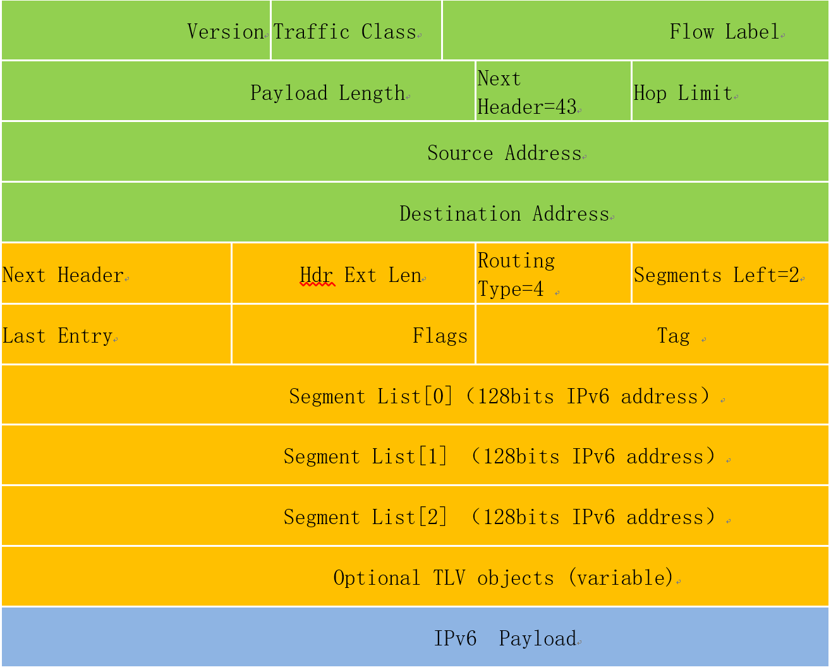
SRv6 TLV
SRH可以通过TLV提供丰富的元数据以便分段处理，以支持更丰富的网络编程
加密、认证信息和性能检测信息等
与SID相比，TLV携带的信息可以被Segment List中包含的任何一个SID
对应的发布节点处理，而不仅限于某一个节点
SRH（RFC 8754）定义了两种TLV：Padding TLV及HMAC TLV
SRP的设计
对HMAC TLV进行了改造，使其支持标签的产生与验证
引进了一种新型TLV，用于密钥同步
Notes:
为什么要用TLV携带，以便路径上及目的端AS域都能查看到信息

Slide 61
HMAC TLV改造
HMAC TLV
HMAC Key ID
A 4 octet opaque number which uniquely identifies the pre-shared key and algorithm used to generate the HMAC. If 0, the HMAC is not included
HMAC
32 octets of keyed HMAC, not present if Key ID is 0
HMAC generation
HMAC = Hash([Source, Time], [Secret]) % (8 Bytes)
Type(5) | Length | RESERVED
HMAC Key ID (4 octets)
HMAC (32 octets)
密钥32 Bytes
SHA-256 | SHA3-256 | MD5 | RIPEMD-160
Key: The pre-shared key identified by HMAC Key ID
HMAC algorithm: Identified by the HMAC Key ID
HMAC (Tag)(8 Bytes)
Text: A concatenation of the following fields
IPv6 header(Source Address)(16 Bytes)
SRH(Last Entry, Flags, HMAC Key ID, All Addresses in the SL)
Time(4 Bytes)
Notes:
https://tools.ietf.org/html/draft-ietf-6man-segment-routing-header-15
https://tools.ietf.org/html/rfc2104 (讲解HMAC的具体计算过程)
增加Time，以抗重放攻击(考虑下Time如何产生，使用多少位表示)
考虑下Secret使用多少位表示
对比下各个HMAC算法的输入、输出及安全性情况，密钥多少位时比较安全，RESERVED如何使用
Length: The length of the variable-length data in bytes
HMAC: Keyed HMAC, in multiples of 8 octets, at most 32 octets
HMAC运算利用哈希算法，以一个消息M和一个密钥K作为输入，生成一个定长的消息摘要作为输出
HMAC算法输入：32(Secret)+16(Source Address)+4(Time)=52 bytes(octets)
（这边再思考下是否重新设计一个TLV，先说下SRv6自身提供了HMAC TLV，但说明它对现有标签产生及验证功能不大匹配，因此本文再设计了一个）
SHA-0，SHA-1存在理论上破解的方法
HMAC的密钥长度应大于哈希算法的输出值，从密钥长度的角度考虑，应选择RIPEMD-160
https://baike.baidu.com/item/HMAC
Effcient Collision Attack Frameworks for RIPEMD-160
RIPEMD-160与SHA-256被一起用于生成比特币地址

Slide 62
Encryption TLV设计
Encryption TLV
TLV Format
Algorithm ID
One octet opaque number which uniquely identifies the algorithm used to generate the Ciphertext. If 0, the Ciphertext is not included
Argument
Arguments required for the encryption or ciphertext transmission process, which may contain streams, services or any other relevant information
Ciphertext
encrypted content, not present if Algorithm ID is 0
Type(13) | Length | Algorithm ID | RESERVED
Argument (4 octets)
Ciphertext
Notes:
查看下目前TLV中Type使用到多少了，暂时使用6

Slide 63
Encryption TLV设计
应用Encryption TLV进行密钥同步
Asymmetric Algorithm：由Algorithm ID唯一标识
Secret：携带在Ciphertext中
Ciphertext = f(Pub_{dst}, Pri_{src}, Secret)，其中f表示非对称加密算法， Pub_{dst}表示目的自治域公钥， Pri_{src}表示源自治域私钥，Secret表示源自治域用于产生标签的密钥
Secret Expiration(密钥过期时间): 由Argument表示
Secret Expiration的24位时间信息表示的是从这一年的1月1日0时0分(GMT)到现在时间(GMT)所经过的分钟数。
例如，2020-12-31 23:59:59 的24位时间信息表示是080ABF。因为其与2020-01-01 00:00:00 间隔527039分钟，16进制表示为080ABF。
Secret Synchronization Operation(密钥同步操作，例如初始化、更新、撤销)：由RESERVED表示
RSA | ECC | DH
输入：32 Bytes | 输出：88 Bytes
EXPIRED
Update
Secret Synchronization Operation | Value
Initialize | 1
Update | 2
Revoke | 3
Timeout
Initialize
Revoke
LISTENING
INITIATED
UPDATED
DEPRECATED
Update
密钥同步操作
Revoke
密钥状态转移
Notes:
查看下目前TLV中Type使用到多少了，暂时使用6
Diffie-Hellman：只能用于密钥的交换，而不能进行消息的加密和解密
DSA用于数字签名和认证，不用于加密解密及密钥交换
RSA的速度是对应同样安全级别的对称密码算法的1/1000左右（运行速度慢），推荐密钥长度（模值）至少为2048位，RSA加密的明文长度小于密钥长度
有研究表示160位的ECC与1024位的RSA密钥安全性相同；在私钥的加密解密速度上，ecc算法比RSA、DSA速度更快；ECC被广泛认为是在给定密钥长度的情况下，最强大的非对称算法，带宽要求低使得ECC具有广泛的应用前景
https://www.shenwenjiao.com/#/ （ECC在线计算）

Slide 64
密钥同步算法
源AS
目的AS
非对称加密算法
Algorithm ID <-> f
Type(13) | Length | Algorithm ID | 1
Argument = Expiration = T₀ + Interval
Ciphertext = f(Pub_{dst}, Pri_{src}, Secret₁)
初始化：Secret₁ = f(Pub_{src}, Pri_{dst}, Ciphertext)
初始化
更新：Secret₂ = f(Pub_{src}, Pri_{dst}, Ciphertext)
密钥
同步
操作
Type(13) | Length | Algorithm ID | 2
Argument = Expiration = T₁ + Interval
Ciphertext = f(Pub_{dst}, Pri_{src}, Secret₂)
撤销：Secret₂ = f(Pub_{src}, Pri_{dst}, Ciphertext)
更新
时间节点 | 状态
T0之前 | LISTENING
T0~T0+Interval | INITIALIZED
T0+Interval~T1 | EXPIRED
T1~T2 | UPDATED
T2之后 | DEPRECATED
Type(13) | Length | Algorithm ID | 3
Argument(0)
Ciphertext = f(Pub_{dst}, Pri_{src}, Secret₂)
撤销
Interval
Interval
T₀
T₁
T₂
Notes:
攻击者更改Secret Synchronization Operation的取值，如何处理？例如都更改为3，将该值也加密到密文中。
攻击者伪造Expiration，如何处理？
留下一个对Secret Synchronization Operation及Expiration伪造的讨论
源AS侧算法：计算密文，填充Encryption TLV字段（Secret Synchronization Operation、Expiration、Ciphertext）
目的AS侧算法：反解密文，获取Secret，提取Secret Synchronization Operation、Expiration

Slide 65
密钥同步算法
源AS
目的AS
Input: Destination ASN, Pub_{dst}, Pri_{src}, Secret, Interval
If Withdraw Secret
Secret Synchronization Operation = 3
Else
If Communicate with Destination ASN firstly
Secret Synchronization Operation = 1
Else
Secret Synchronization Operation = 2
Expiration = Current Time + Interval
Encrypted Secret = f(Pub_{dst}, Pri_{src}, Secret)
Fill Data into Encryption TLV
Input: Pub_{src}, Pri_{dst,} Secret Synchronization Operation, Encrypted
Secret, Expiration
Secret = f(Pub_{src}, Pri_{dst}, Encrypted Secret)
If Secret Synchronization Operation == 1
Insert Secret and Expiration into Destination AS border router
Else
IF Secret Synchronization Operation == 2
Update Secret and Expiration in Destination AS border router
Else
Delete Secret in Destination AS border router

Slide 66
报文验证算法
源AS
目的AS
HMAC算法
HMAC Key ID<-> f
标签产生
Type(5) | Length | RESERVED
HMAC Key ID
HMAC = f(Source, Secret_{src}, Time)
标签验证
基于报文源地址，找到其对应的密钥，并查看
密钥是否过期：如果过期，丢弃报文；如果未过
期，按照公式计算标签，并判断计算出的标签是否
等同于HMAC TLV中的HMAC，如果不相等，丢弃
报文，否则转发报文。
按照公式计算标签，并将其填充进HMAC字段中
Input: Source, Secret, Time
Tag = f(Source, Secret, Time)
Fill Tag into HMAC
Input: Source, Time
Secret = Secrets[Source]
If Secret is expired
Return Validation Failed
Else
Tag = f(Source, Secret, Time)
If Tag == HMAC
Return Validation Succeed
Else
Return Validation Failed
Notes:
如果伪造其中的HMAC Key ID，则可能使得目的端无法对标签进行正常验证（因为使用了一个错误的f）
如果将HMAC Key ID放入哈希内容中，伪造HMAC Key ID，仍然会导致使用错误的f，目的端仍无法对标签进行正常验证（思考下密钥协商是否仍存在这问题？）
思考下：密钥同步、报文验证分开来写，还是整合到一块写

Slide 67
数据平面算法
入域流量
是
源IP属于本AS？
否
出域流量
源AS部署SRP？
过滤
源IP属于本AS？
存在密钥同步信息？
同步密钥至目的AS？
密钥同步
密钥同步
存在标签？
过滤
标签验证
标签产生
标签验证通过？
转发
转发

Slide 68
安全性分析
密钥同步算法
Algorithm ID、Secret Synchronization Operation、Expiration字段伪造问题（针对中间人攻击场景）
Algorithm ID伪造影响不大，可将Secret Synchronization Operation、Expiration也加入到加密内容中
密钥未及时更新问题
源自治域侧如何判断密钥是否同步成功，目的自治域同样数据报文捎带密钥信息？
目的自治域未接收到密钥更新消息问题
源自治域会发现接收不到目的自治域的响应报文，可继续同步密钥信息
报文验证算法
HMAC Key ID伪造问题
HMAC Key ID伪造，导致报文标签验证失败，影响不大

Slide 69
存在解决方案
方案 | 部署激励 | 易于部署 | 路径上过滤 | 密钥协商简单
SPM | √
SMA | √
Passport | √ |  | √
RISP | √ |  | √
SRP | √ | √ | √ | √
Notes:
SPM，攻击者可监听报文获取Key进而伪造IP，存在安全问题
SMA，状态机同步复杂，难以处理报文逆序及丢失情景，实施复杂度大
Passport，受到路由震荡影响，存在假阳性、假阴性问题
DPF，受到路由震荡影响，存在假阳性、假阴性问题，基于路径方法，无部署激励
隐私性、易于定位故障、轻量级（不引入新的协议头，协议报文头部小）

Slide 70
SRP具体实现
SRv6 Controller
https://github.com/netgroup/srv6-controller
由Python编写，提供grpc、netconf、rest、ssh四种与数据平面通信方式
负责维护前缀及公钥映射对信息，并与各个自治域的边界路由器进行通讯
SRv6路由器
https://github.com/FDio/vpp
维护前缀与密钥映射对
遇到第一个源目的前缀报文时建立
生存期过期时删除
进行非对称加密计算与哈希计算
SRv6 Controller与SRv6路由器之间的通信
路由器需要及时将自身前缀及公钥对应关系同步至SRv6控制器
路由器需要获取特定前缀所对应的公钥

Slide 71
SRP评估
功能性评估
前提
自治域AS1、AS2作为部署域，自治域AS3作为非部署域
测试场景
AS1下主机伪造其它自治域的IP地址发送报文测试
AS3下主机伪造AS1的IP地址给AS2发送报文测试
表现性评估
评估SRP密钥协商开销
非对称加密计算开销
评估SRP数据通信开销
哈希计算开销
标签生成与标签验证开销

Slide 72
预期成果
接入网源地址验证P4SAVI
自治域间源地址验证SRP

Slide 73




IPv6源地址验证原型系统
AS2
SRv6控制器
网关
边界路由器
AS1
边界路由器
IP前缀 2
网关
IP前缀 1

Slide 74
时间节点(2020.4.15)
现在
2020.12.11
SRP方案成型
2020.1.8
P4SAVI设计完善
2020.1.10
论文写作
2020.2.25
毕业论文初稿
2020.3.15
毕业设计论文
2020.4.15
答辩
2021.5
12月
2月
4月
5月
已完成
毕业设计框架初步梳理
P4SAVI设计
SRP初步设计
输出毕业 设计框架
完成整体 实验
完成毕业
论文初稿
完成毕业
论文撰写
Notes:
可以考虑ifip networking，iscc，sigcomm，iwqos，icdcs(1-13)(分布式系统)

